Slide 1
５．一般競争入札操作手順
令和８年１月
新潟市

Slide 2
一般競争入札 業務フロー
発注者
応札者
仕様書等の公開
①調達情報確認/仕様書等取得
質 問 受 付
②質問の提出
回 答 登 録
③回答の確認
証 明 書 等 受 付
④証明書等の提出(参加資格申請)
証明書等受付票発行
⑤証明書等受付票受信
証明書等審査結果通知書発行
⑥証明書等審査結果通知書受信
入 札 書 受 付
⑦入札書・内訳書の提出
締 切 通 知 書 発 行
開 札
落札通知書発行
⑧落札通知書受信
入札・契約結果の公開
⑨入札契約結果の確認
凡例：
電子入札システムの操作
入札情報公開システムの操作

Slide 3
一般競争入札 業務フロー
発注者
応札者
仕様書等の公開
①調達情報確認/仕様書等取得
質 問 受 付
②質問の提出
回 答 登 録
③回答の確認
証 明 書 等 受 付
④証明書等の提出(参加資格申請)
証明書等受付票発行
⑤証明書等受付票受信
証明書等審査結果通知書発行
⑥証明書等審査結果通知書受信
入 札 書 受 付
⑦入札書・内訳書の提出
締 切 通 知 書 発 行
開 札
落札通知書発行
⑧落札通知書受信
入札・契約結果の公開
⑨入札契約結果の確認
凡例：
電子入札システムの操作
入札情報公開システムの操作

Slide 4
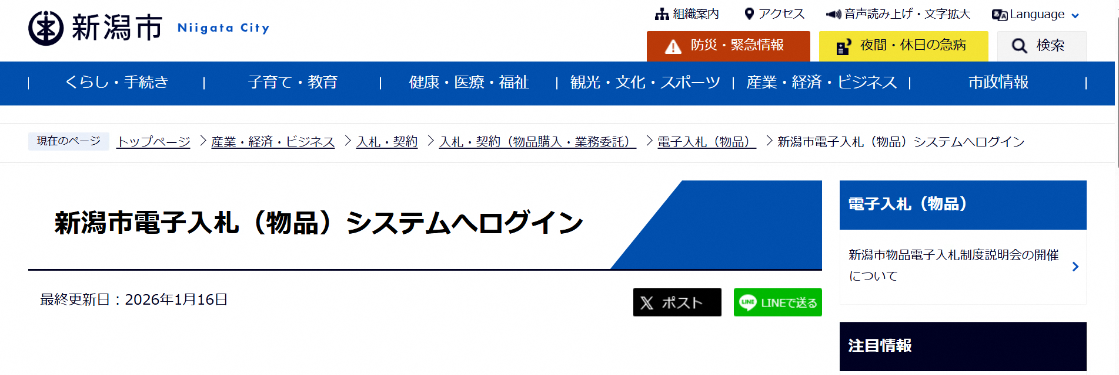
▶新潟市電子入札システム（物品）へのログイン
※イメージ図

Slide 5
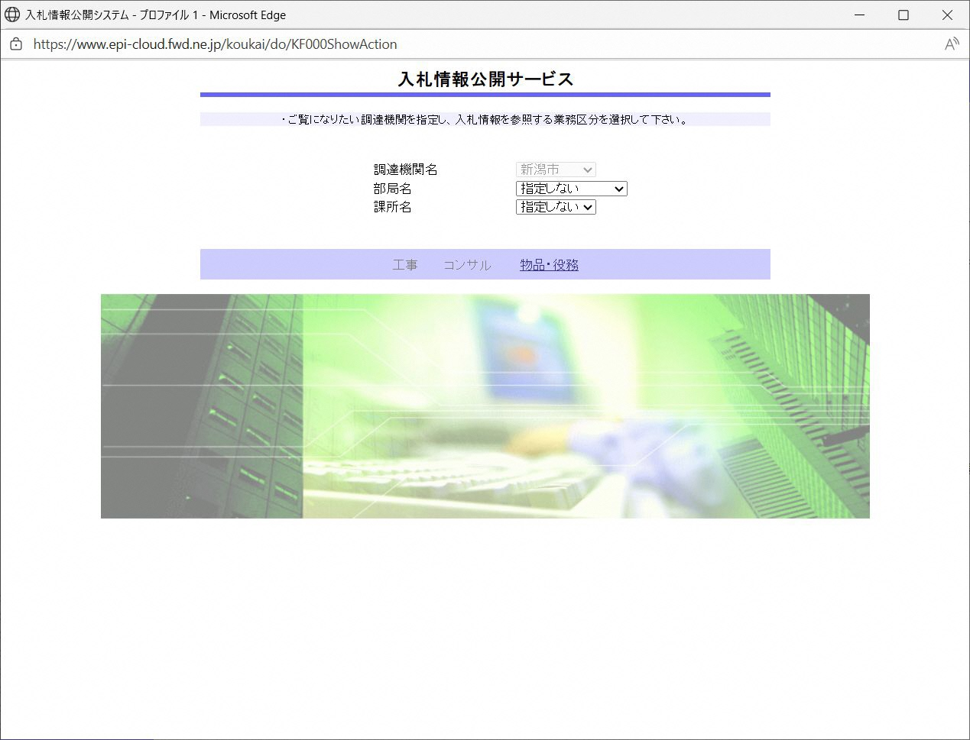

Slide 6
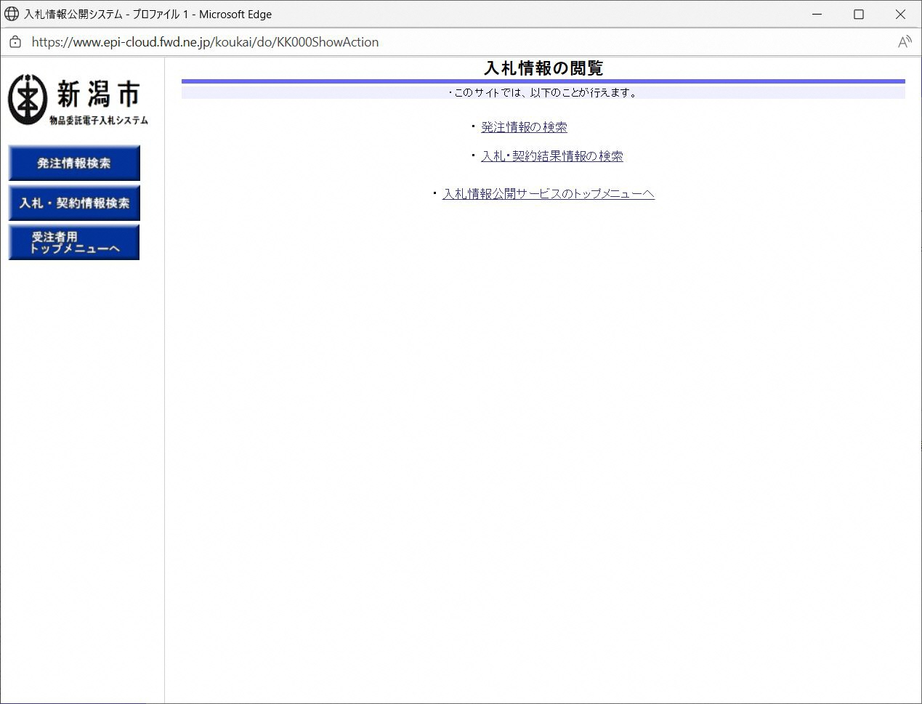

Slide 7
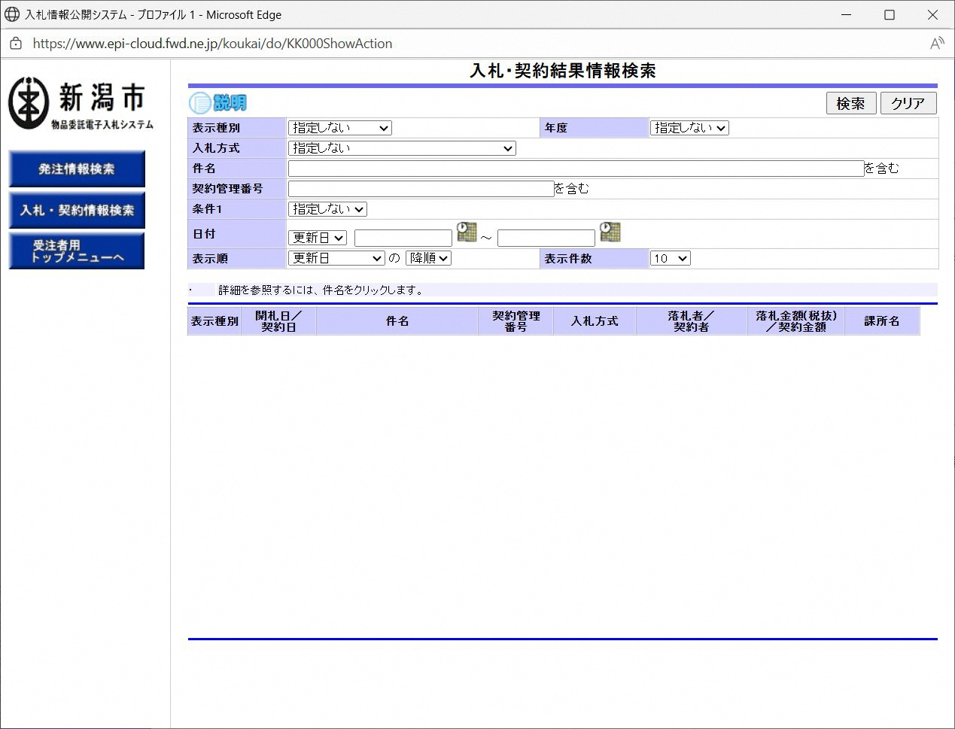

Slide 8
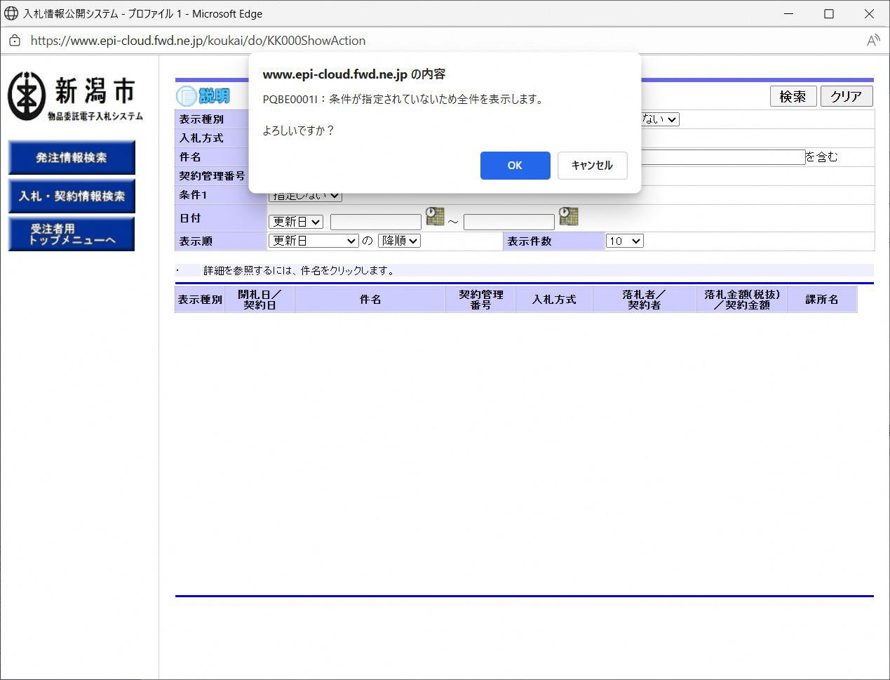
検索条件を指定しないと、確認のメッセージが表示されます。
対象を絞り込みたい場合は検索条件を指定してください。

Slide 9
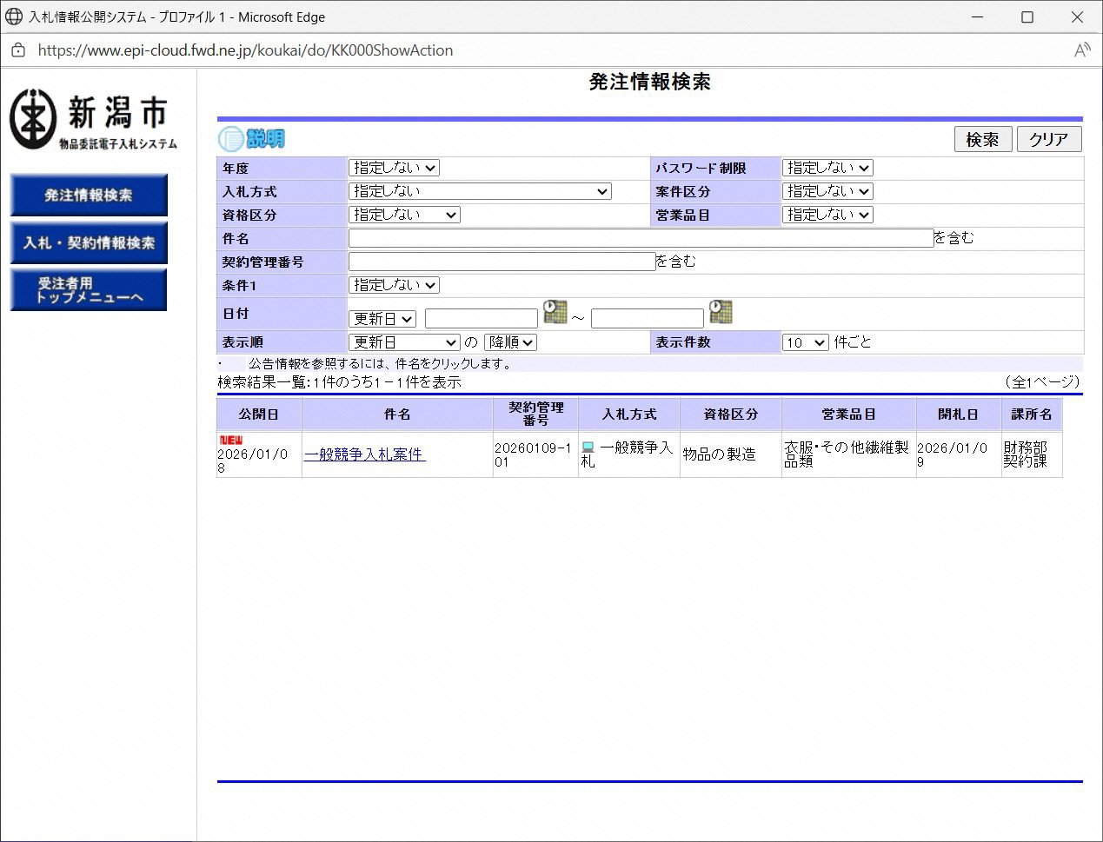

Slide 10
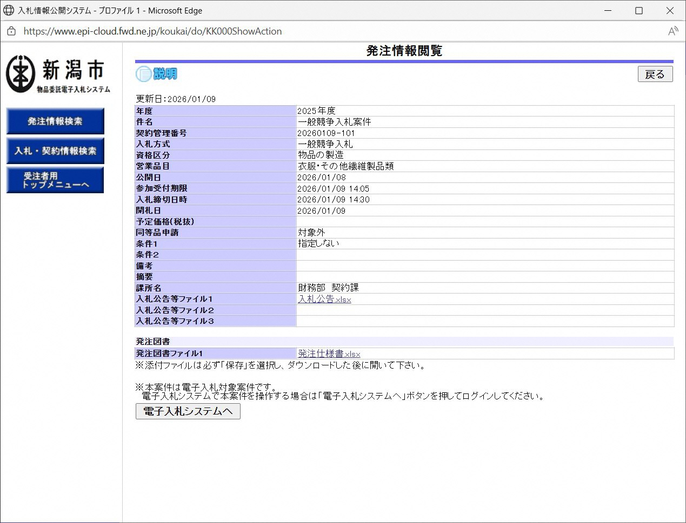
案件の情報、公告ファイル、発注仕様書等が掲載されています

Slide 11
一般競争入札 業務フロー
発注者
応札者
仕様書等の公開
①調達情報確認/仕様書等取得
質 問 受 付
②質問の提出
回 答 登 録
③回答の確認
証 明 書 等 受 付
④証明書等の提出(参加資格申請)
証明書等受付票発行
⑤証明書等受付票受信
証明書等審査結果通知書発行
⑥証明書等審査結果通知書受信
入 札 書 受 付
⑦入札書・内訳書の提出
締 切 通 知 書 発 行
開 札
落札通知書発行
⑧落札通知書受信
入札・契約結果の公開
⑨入札契約結果の確認
凡例：
電子入札システムの操作
入札情報公開システムの操作

Slide 12
案件についての質問方法については、
当面従来と同様の方法で実施します。

Slide 13
▶新潟市電子入札システム（物品）へのログイン
※イメージ図

Slide 14
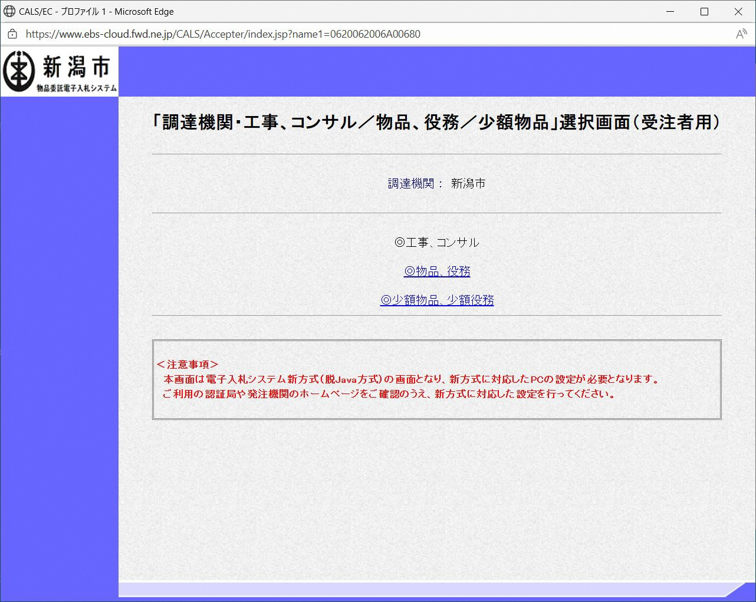
一般含む「入札」は、
「物品・役務」を選択してください

Slide 15
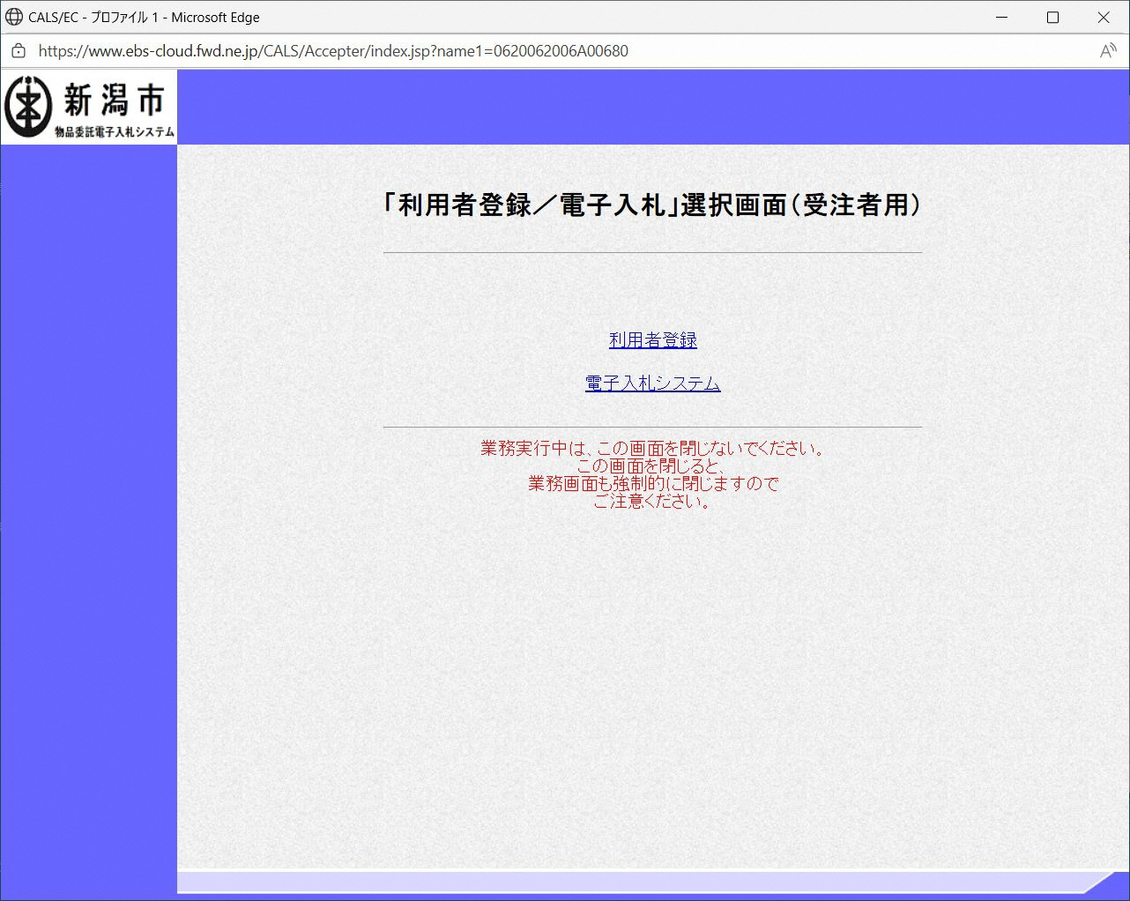
入札はICカードによる利用に限定されます。

Slide 16
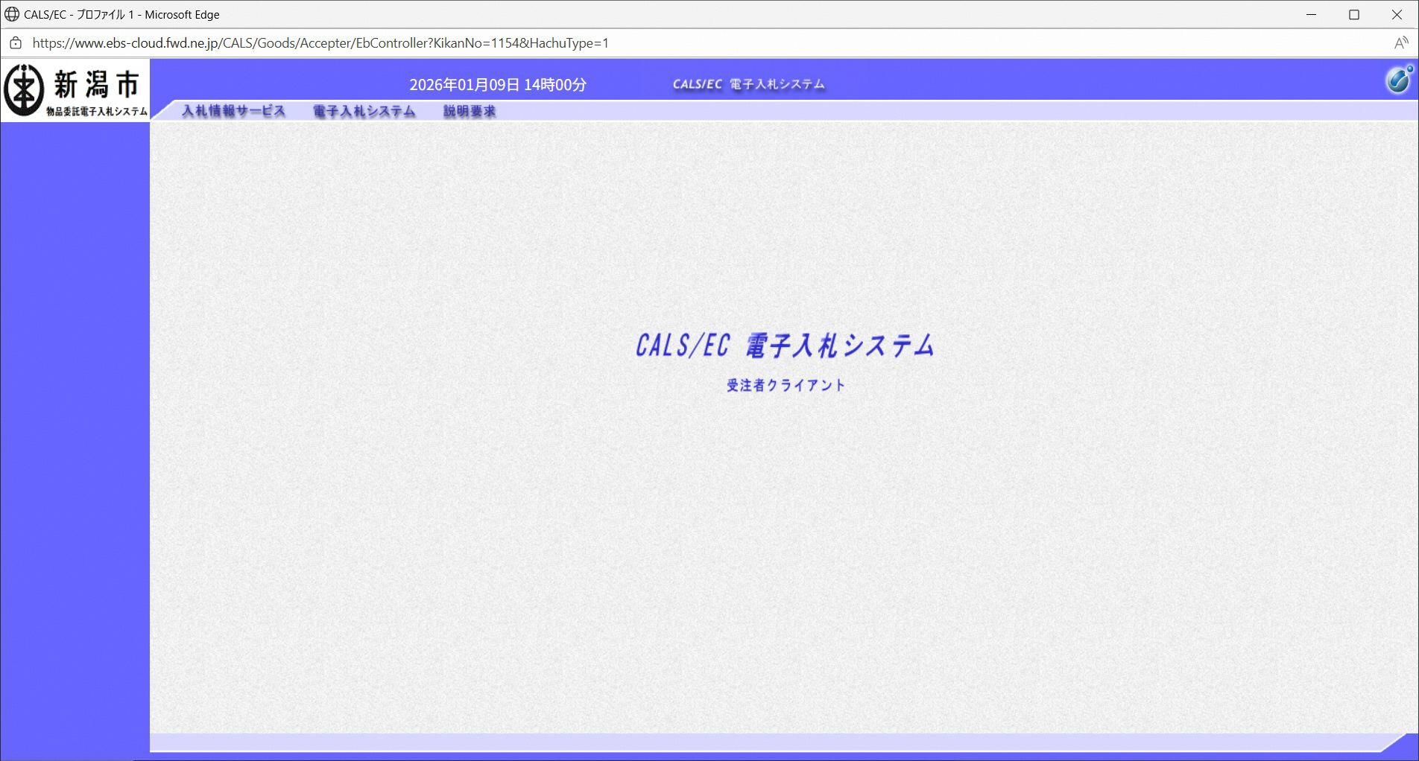

Slide 17
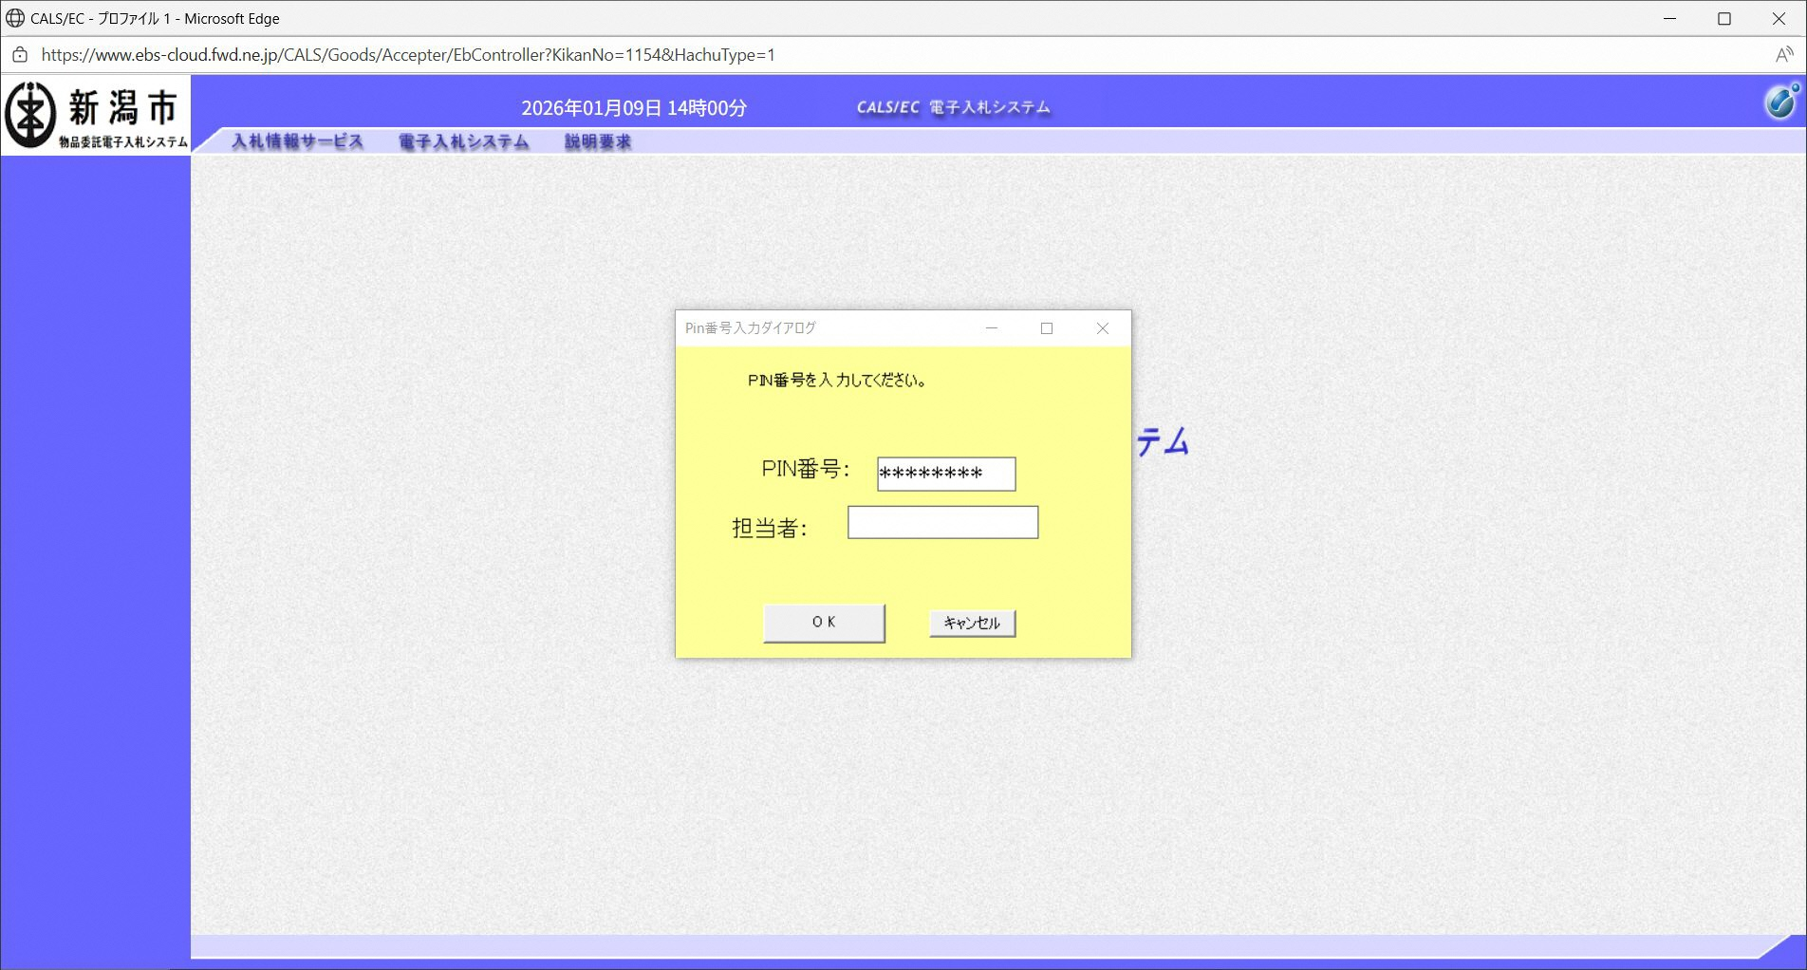

Slide 18
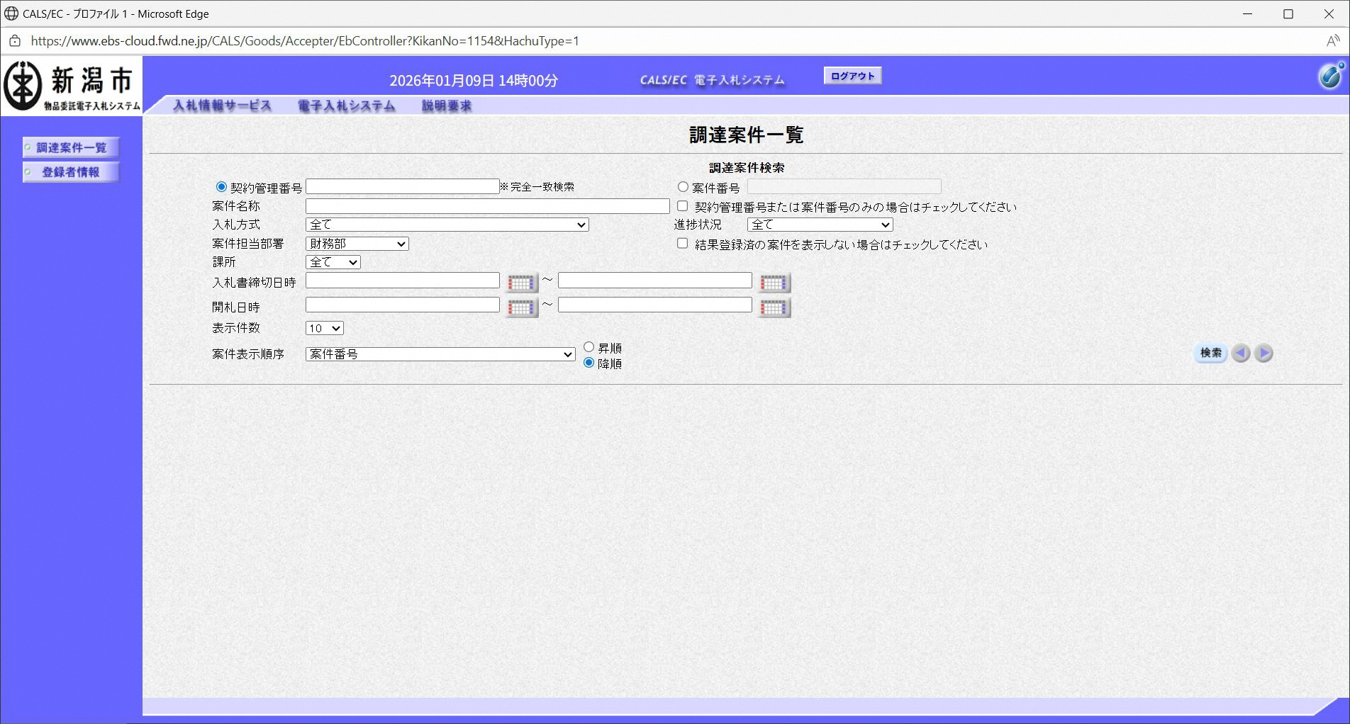

Slide 19
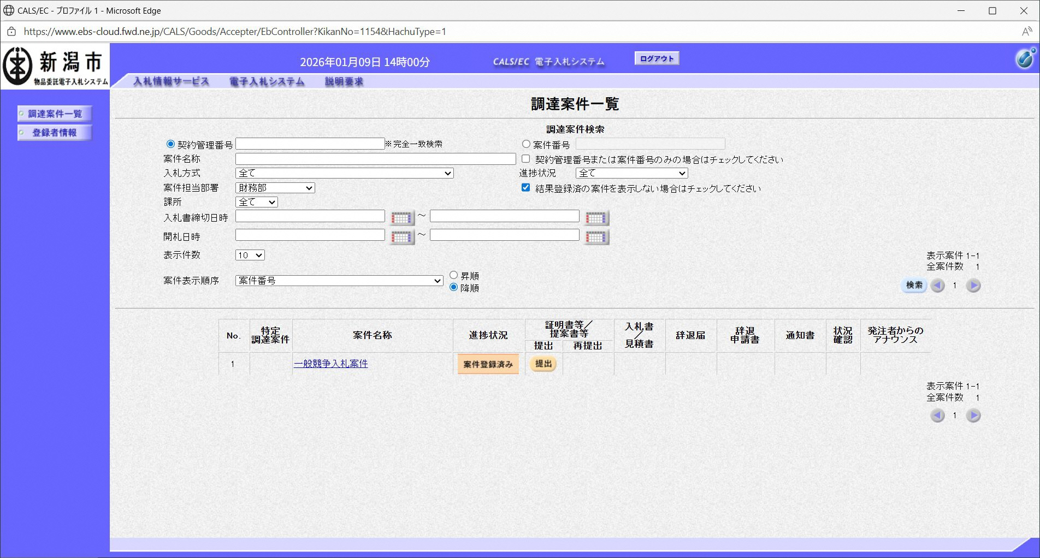

Slide 20
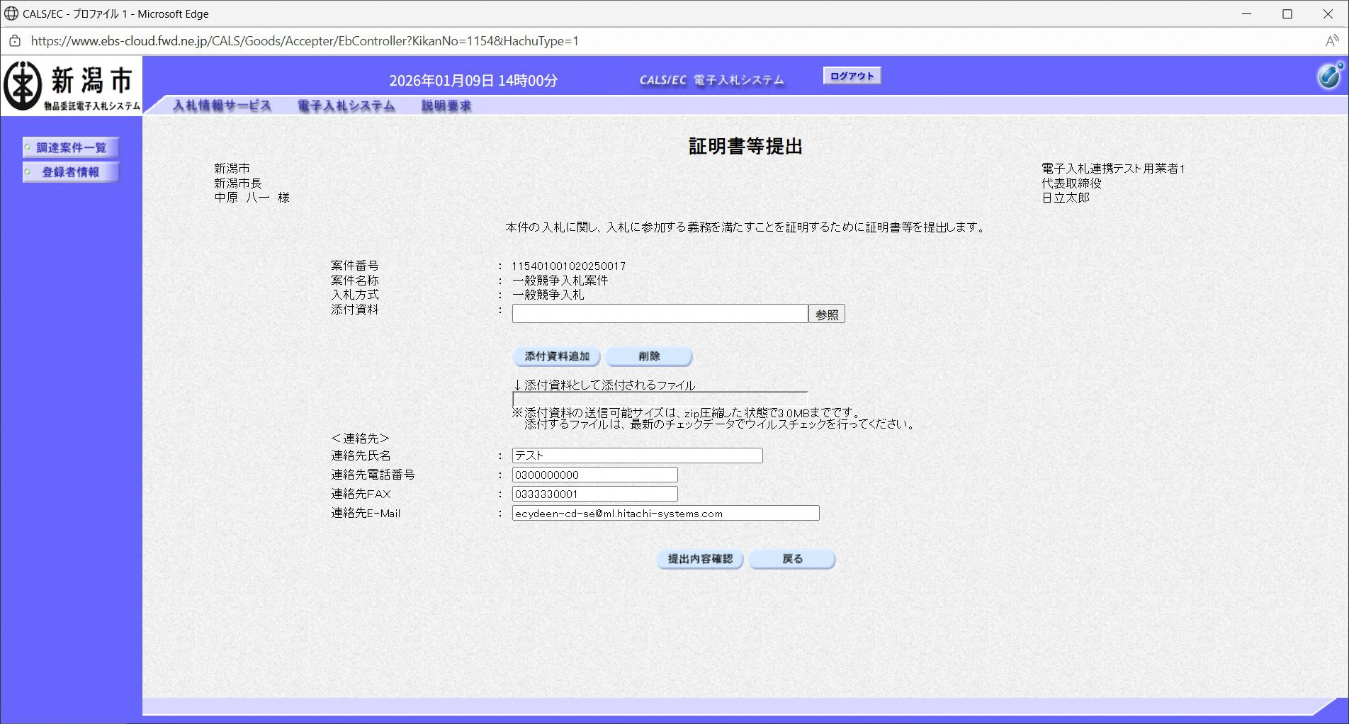
公告等で指定された証明書(入札参加資格申請資料)を
「参照」ボタンで選択し、「資料追加」ボタンで追加します。

Slide 21

添付しているファイルを
確認してください。

Slide 22
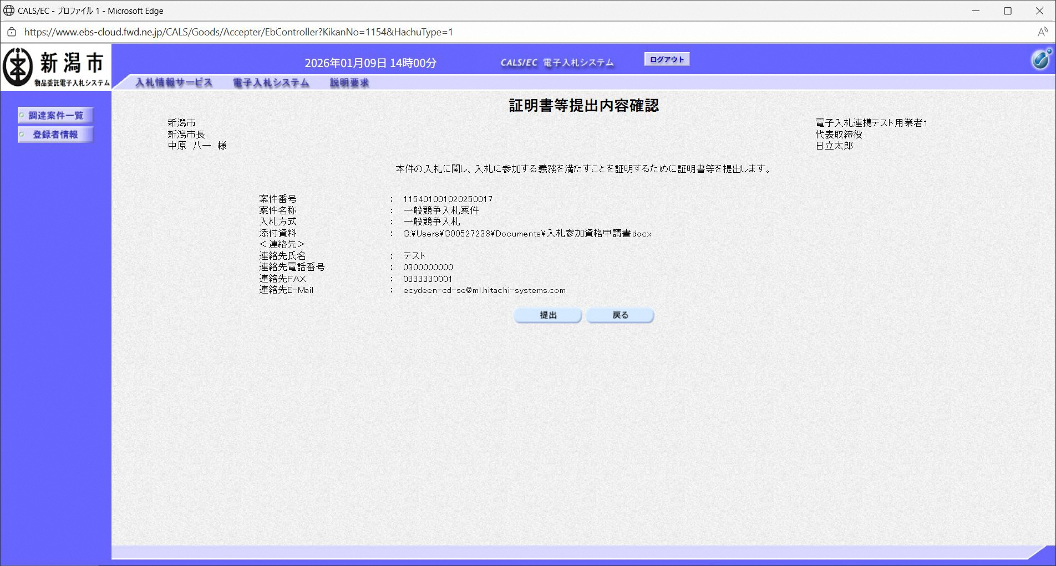

Slide 23
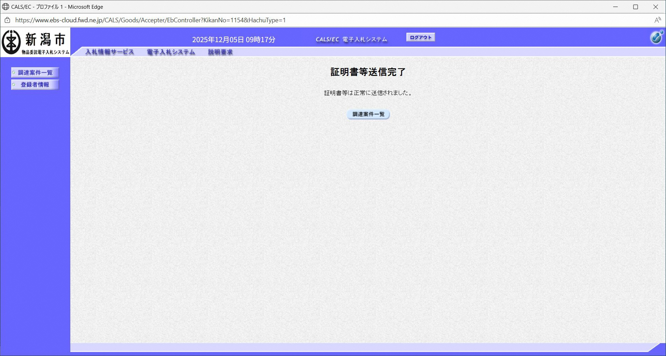

Slide 24
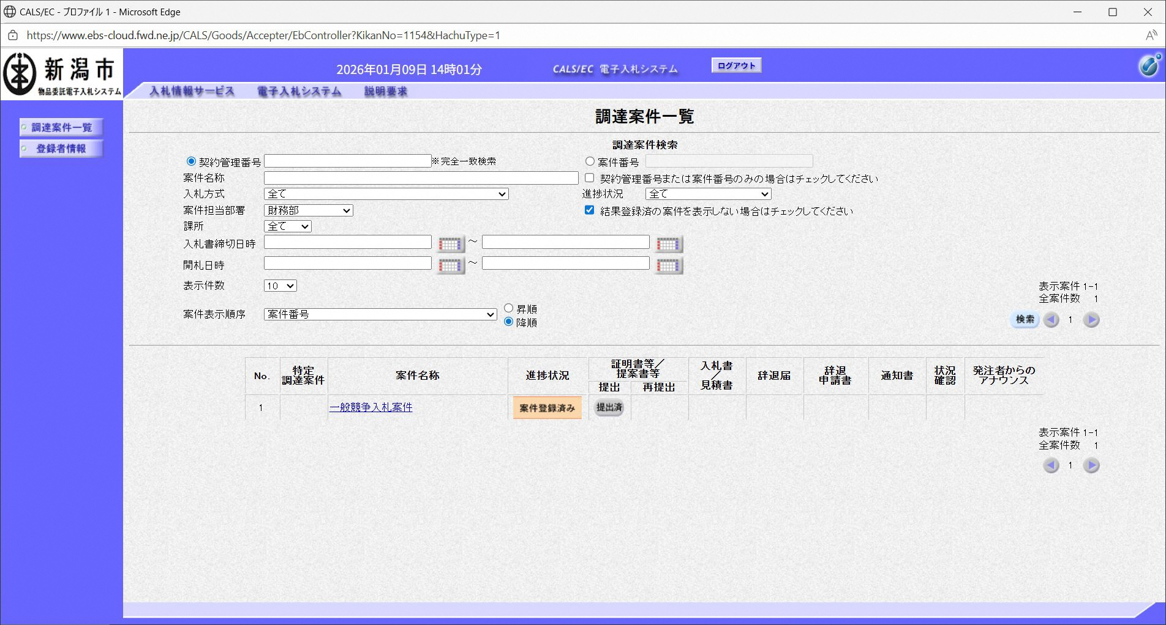

Slide 25
一般競争入札 業務フロー
発注者
応札者
仕様書等の公開
①調達情報確認/仕様書等取得
質 問 受 付
②質問の提出
回 答 登 録
③回答の確認
証 明 書 等 受 付
④証明書等の提出(参加資格申請)
証明書等受付票発行
⑤証明書等受付票受信
証明書等審査結果通知書発行
⑥証明書等審査結果通知書受信
入 札 書 受 付
⑦入札書・内訳書の提出
締 切 通 知 書 発 行
開 札
落札通知書発行
⑧落札通知書受信
入札・契約結果の公開
⑨入札契約結果の確認
凡例：
電子入札システムの操作
入札情報公開システムの操作

Slide 26
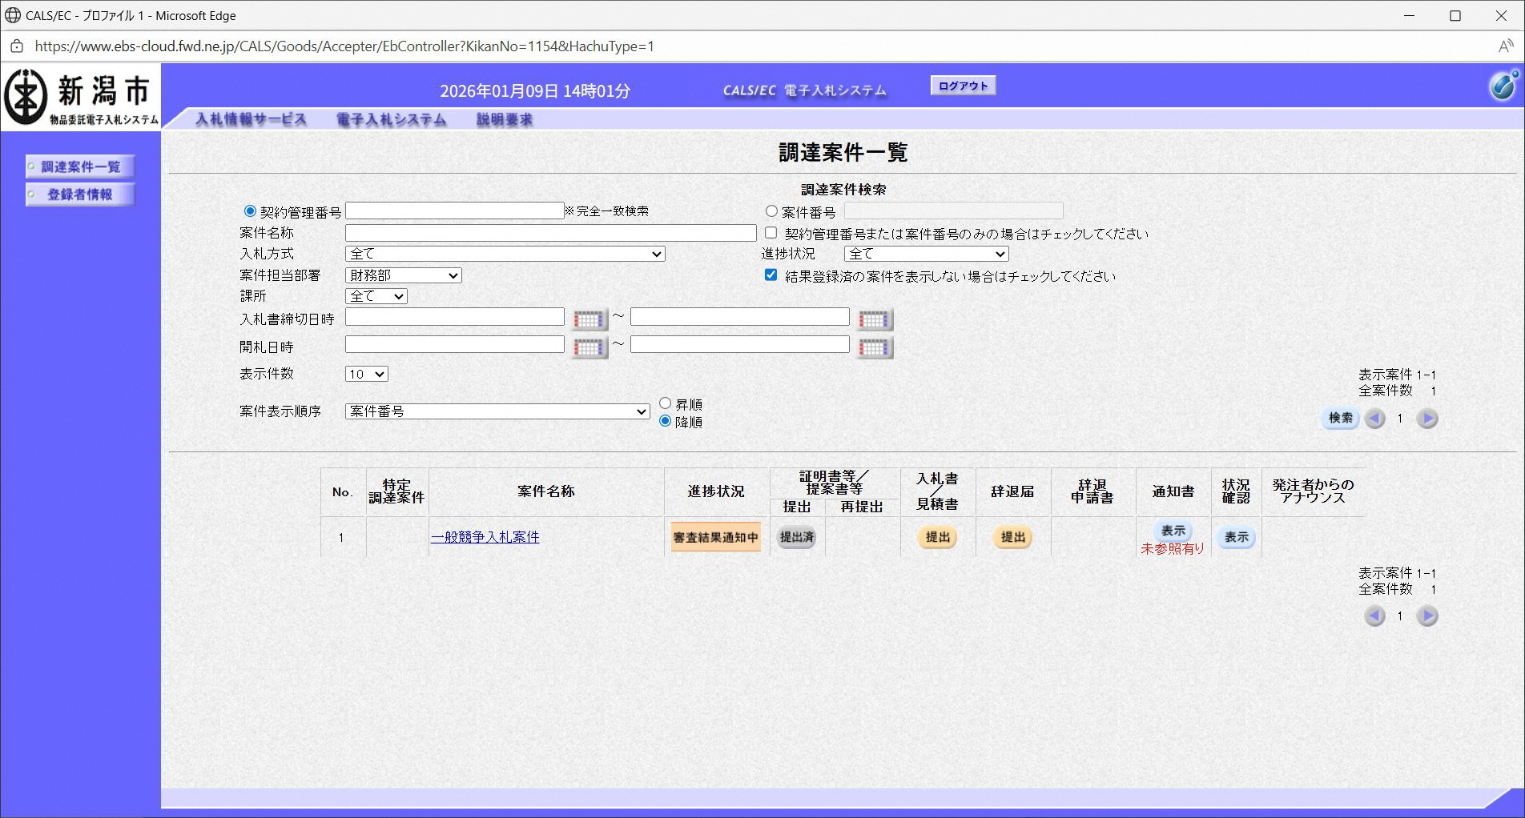

Slide 27
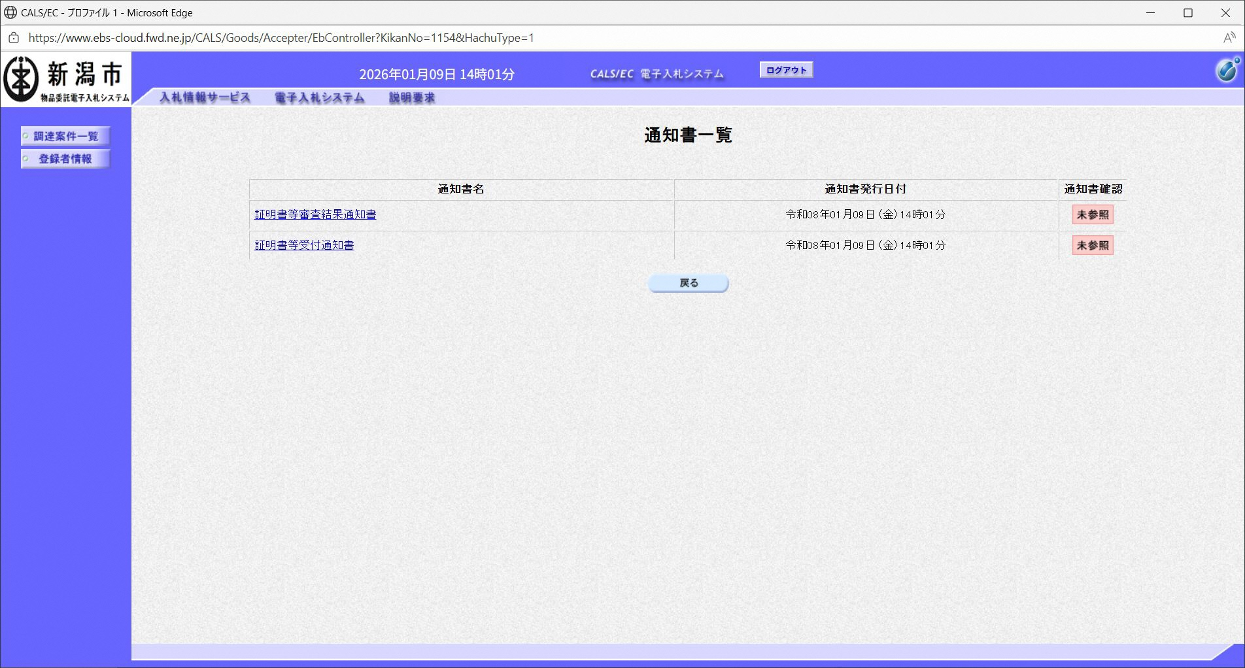

Slide 28
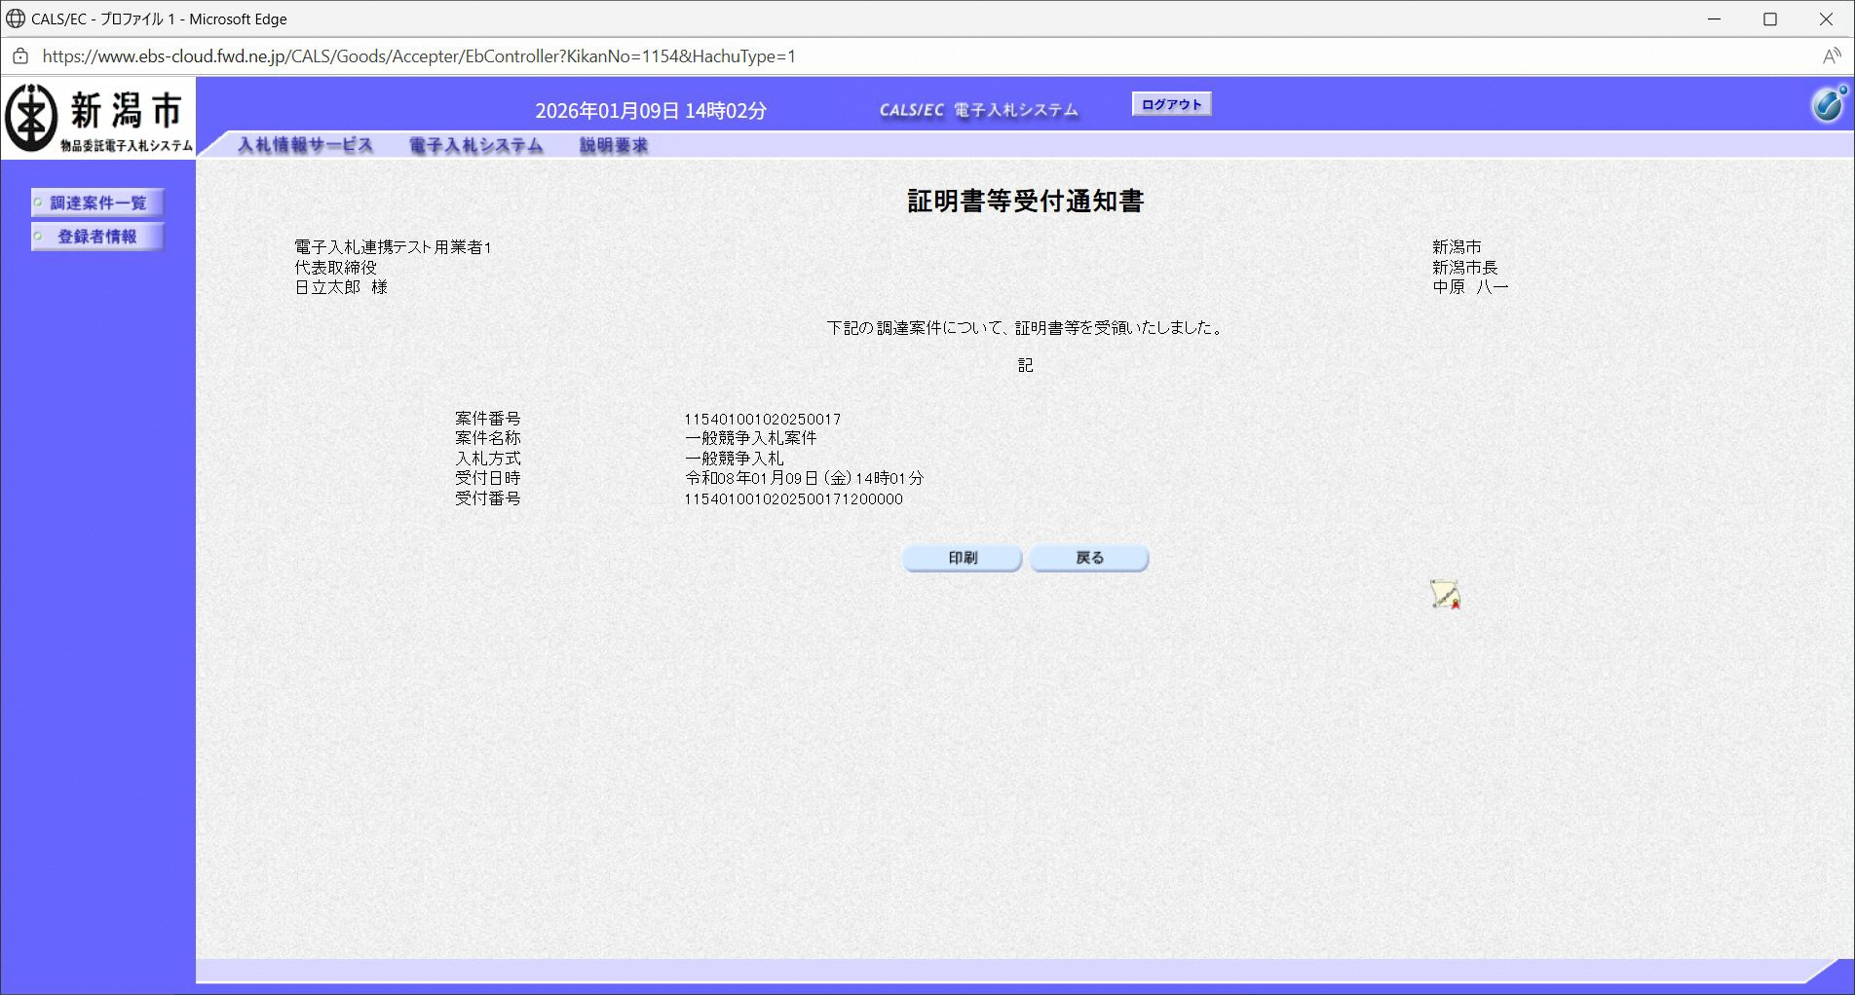

Slide 29


Slide 30
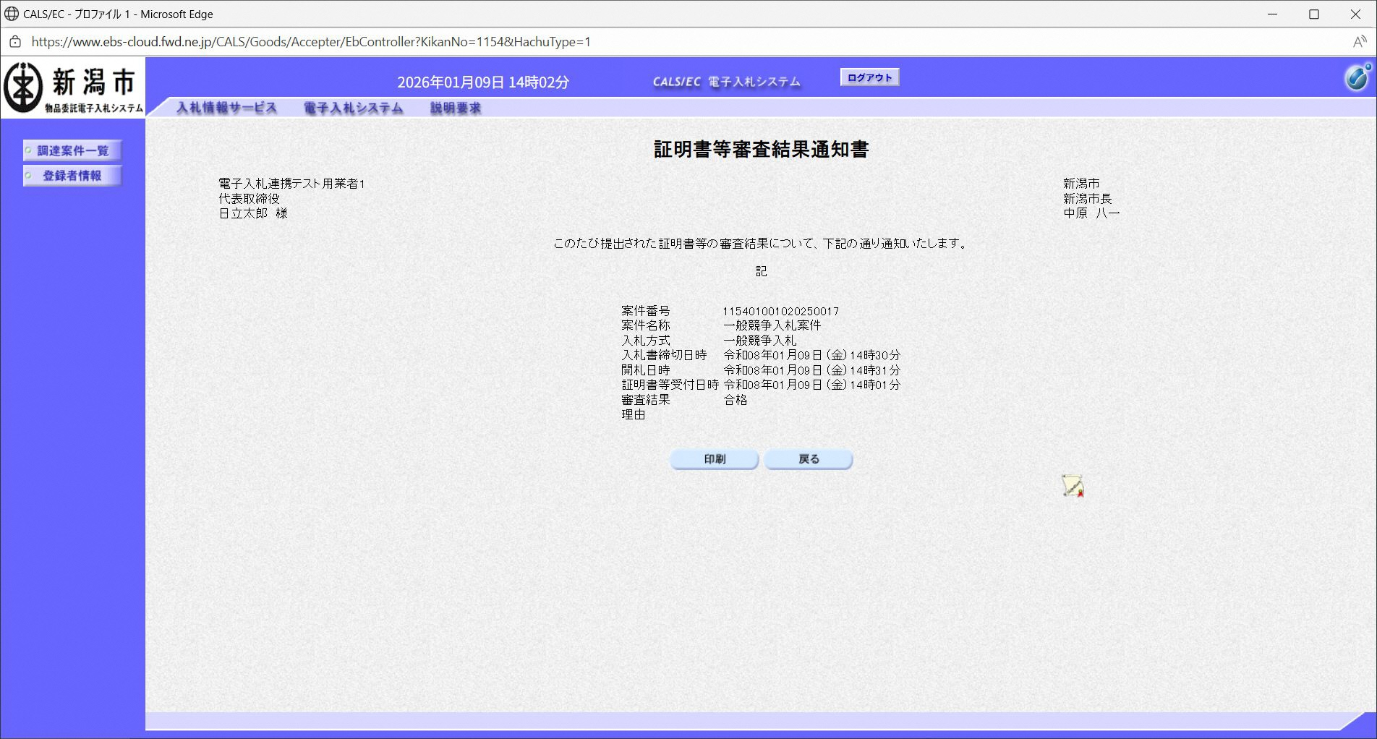
審査結果は「合格/不合格」と記載されます。
審査に不合格の場合は、理由欄に理由が記載されます

Slide 31
一般競争入札 業務フロー
発注者
応札者
仕様書等の公開
①調達情報確認/仕様書等取得
質 問 受 付
②質問の提出
回 答 登 録
③回答の確認
証 明 書 等 受 付
④証明書等の提出(参加資格申請)
証明書等受付票発行
⑤証明書等受付票受信
証明書等審査結果通知書発行
⑥証明書等審査結果通知書受信
入 札 書 受 付
⑦入札書・内訳書の提出
締 切 通 知 書 発 行
開 札
落札通知書発行
⑧落札通知書受信
入札・契約結果の公開
⑨入札契約結果の確認
凡例：
電子入札システムの操作
入札情報公開システムの操作

Slide 32


Slide 33
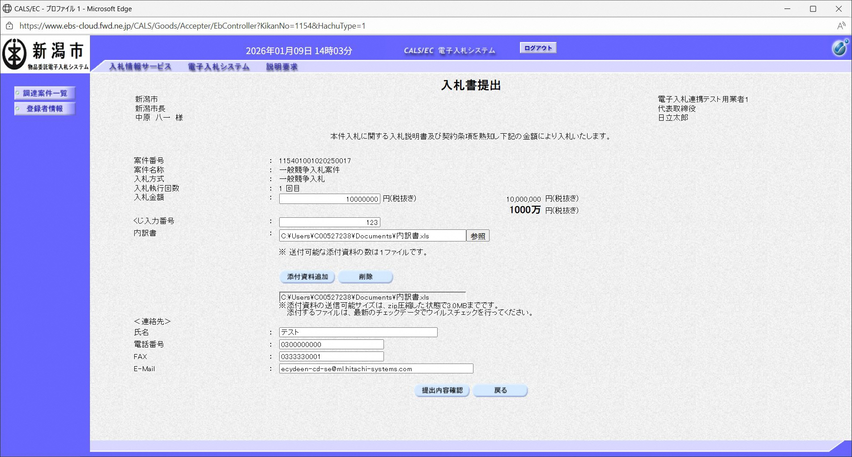
入札金額と、電子くじを使用する案件の場合はくじ入力番号を入力します。入札金額は右側にカンマ編集、漢字編集した金額が表示されますので、ご確認をお願いします。

Slide 34
内訳書が必要な案件は「参照」ボタンで内訳書ファイルを
選択し、「資料追加」ボタンで追加します。

Slide 35
必要事項を入力、添付し、内容を確認して
「提出内容確認」を押下します。

Slide 36
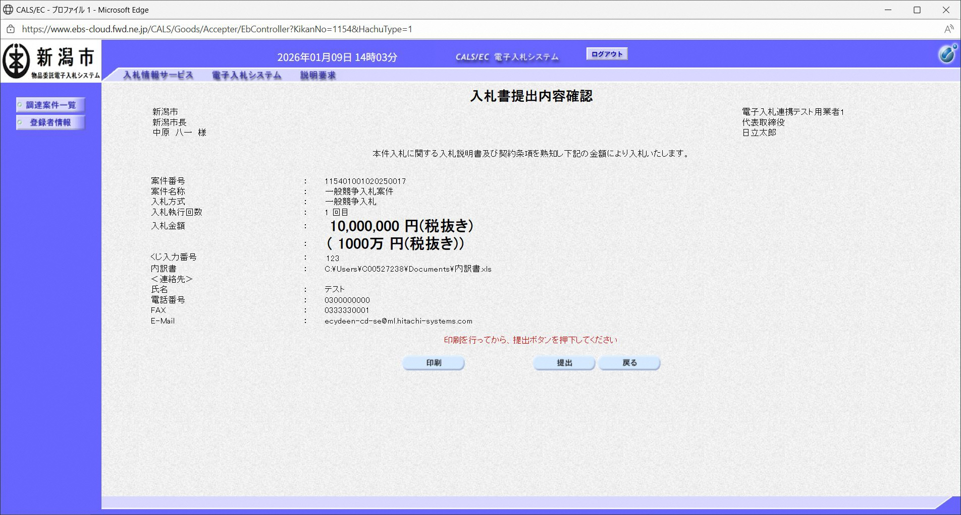
入札書は一度閉じてしまうと再度開くことができませんので、
必ず印刷を行ってください。

Slide 37
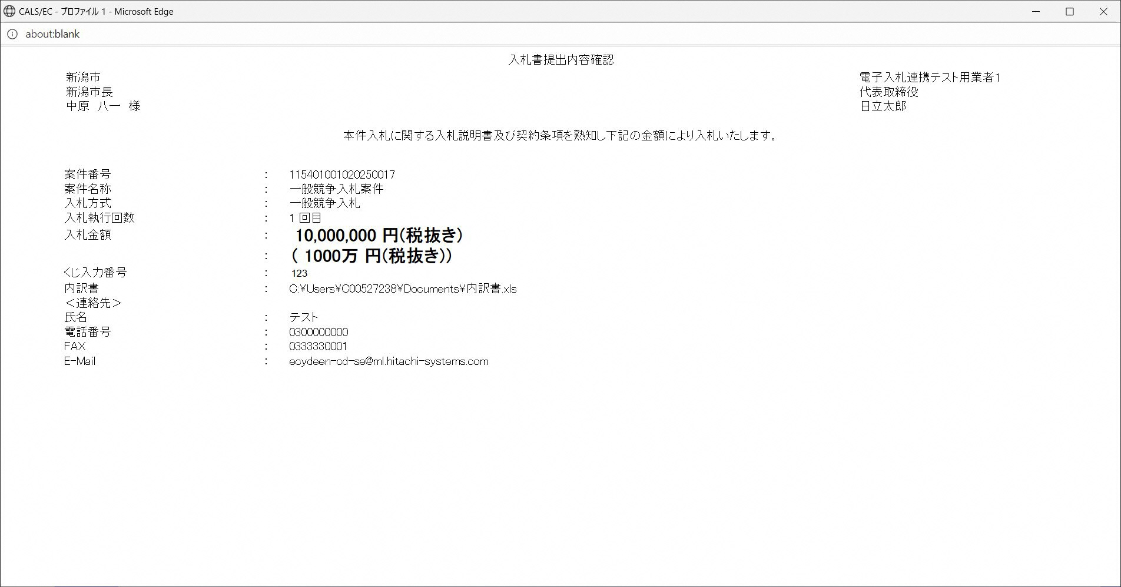

Slide 38
印刷後に「提出」ボタンを押して入札書を提出します。

Slide 39
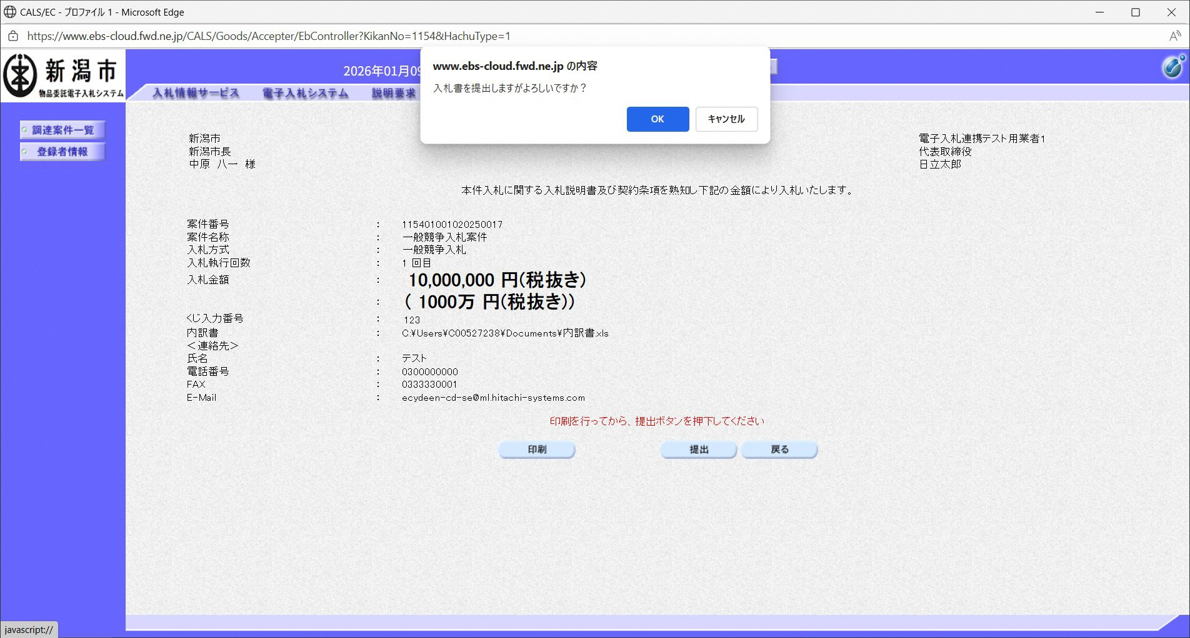
最終確認になります。
よろしければ「OK」ボタンを押して提出します。

Slide 40
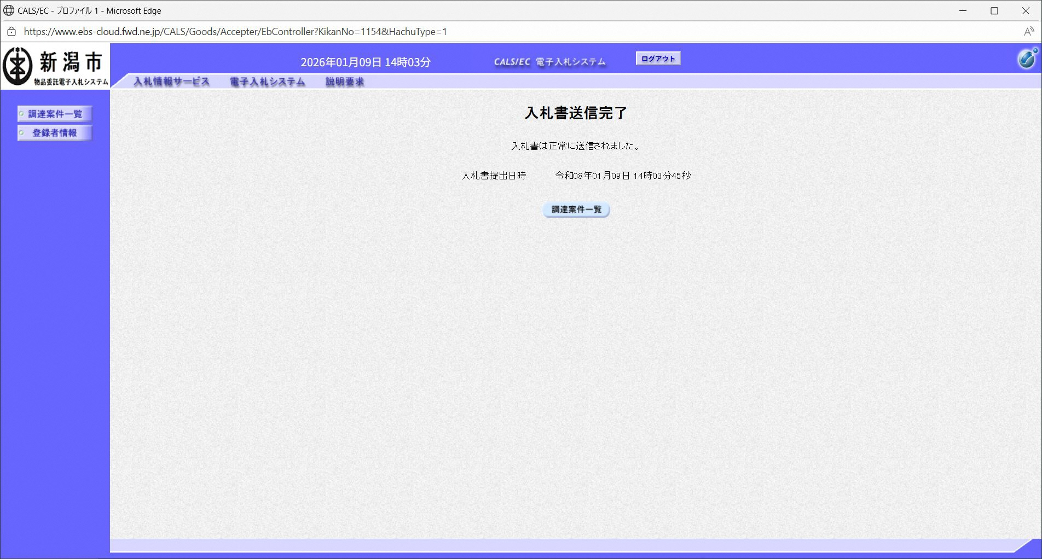
入札書の提出が完了します

Slide 41

ボタンが「提出済」になります。

Slide 42
一般競争入札 業務フロー
発注者
応札者
仕様書等の公開
①調達情報確認/仕様書等取得
質 問 受 付
②質問の提出
回 答 登 録
③回答の確認
証 明 書 等 受 付
④証明書等の提出(参加資格申請)
証明書等受付票発行
⑤証明書等受付票受信
証明書等審査結果通知書発行
⑥証明書等審査結果通知書受信
入 札 書 受 付
⑦入札書・内訳書の提出
締 切 通 知 書 発 行
開 札
落札通知書発行
⑧落札通知書受信
入札・契約結果の公開
⑨入札契約結果の確認
凡例：
電子入札システムの操作
入札情報公開システムの操作

Slide 43
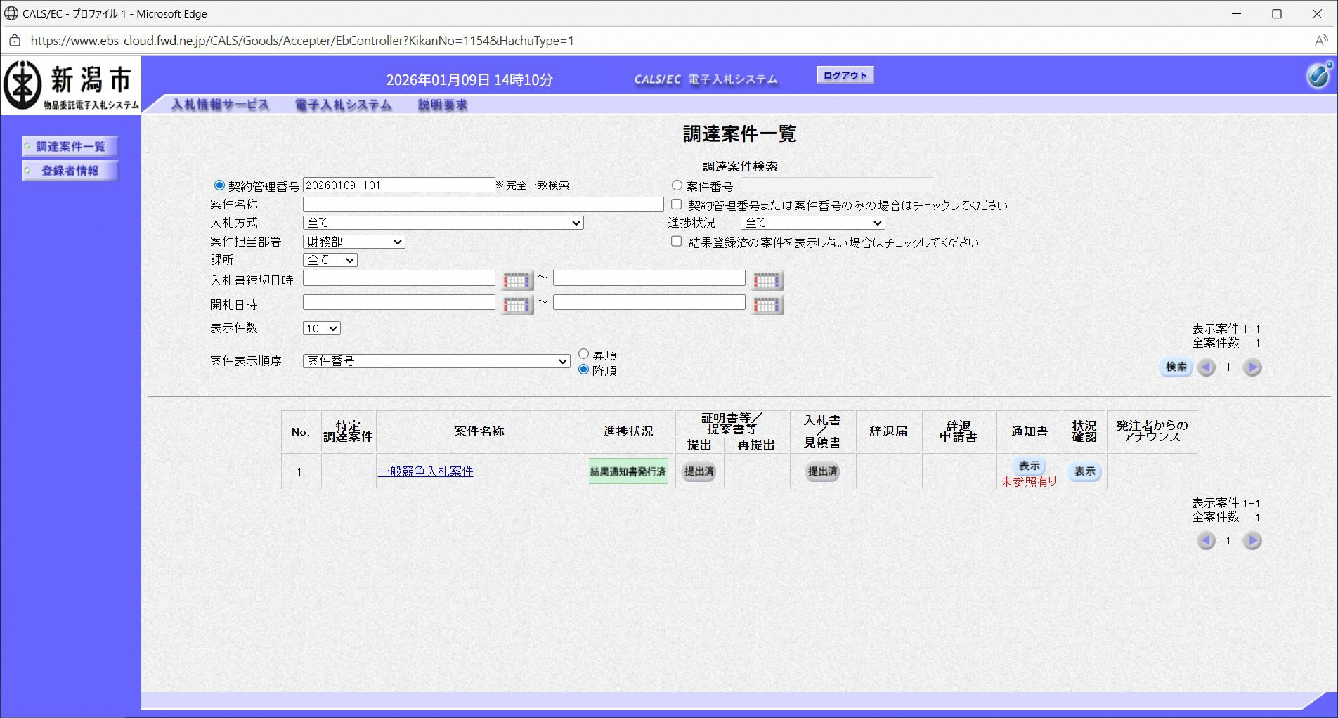

Slide 44


Slide 45
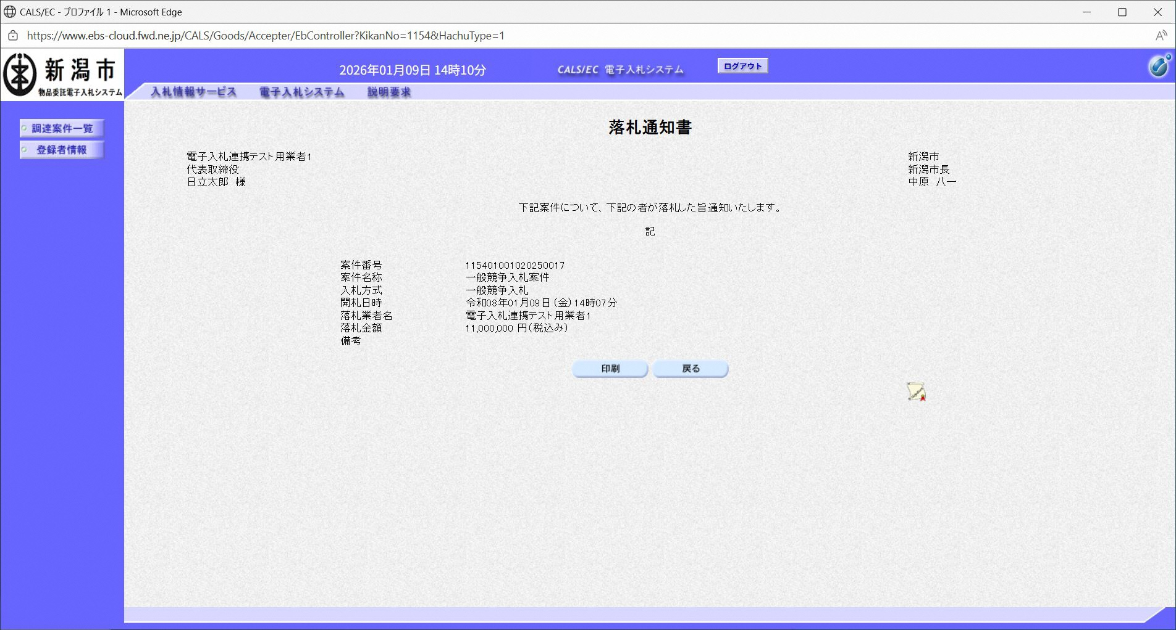

Slide 46


Slide 47
一般競争入札 業務フロー
発注者
応札者
仕様書等の公開
①調達情報確認/仕様書等取得
質 問 受 付
②質問の提出
回 答 登 録
③回答の確認
証 明 書 等 受 付
④証明書等の提出(参加資格申請)
証明書等受付票発行
⑤証明書等受付票受信
証明書等審査結果通知書発行
⑥証明書等審査結果通知書受信
入 札 書 受 付
⑦入札書・内訳書の提出
締 切 通 知 書 発 行
開 札
落札通知書発行
⑧落札通知書受信
入札・契約結果の公開
⑨入札契約結果の確認
凡例：
電子入札システムの操作
入札情報公開システムの操作

Slide 48
▶新潟市電子入札システム（物品）へのログイン
※イメージ図

Slide 49


Slide 50


Slide 51


Slide 52

検索条件を指定しないと、確認のメッセージが表示されます。
対象を絞り込みたい場合は検索条件を指定してください。

Slide 53
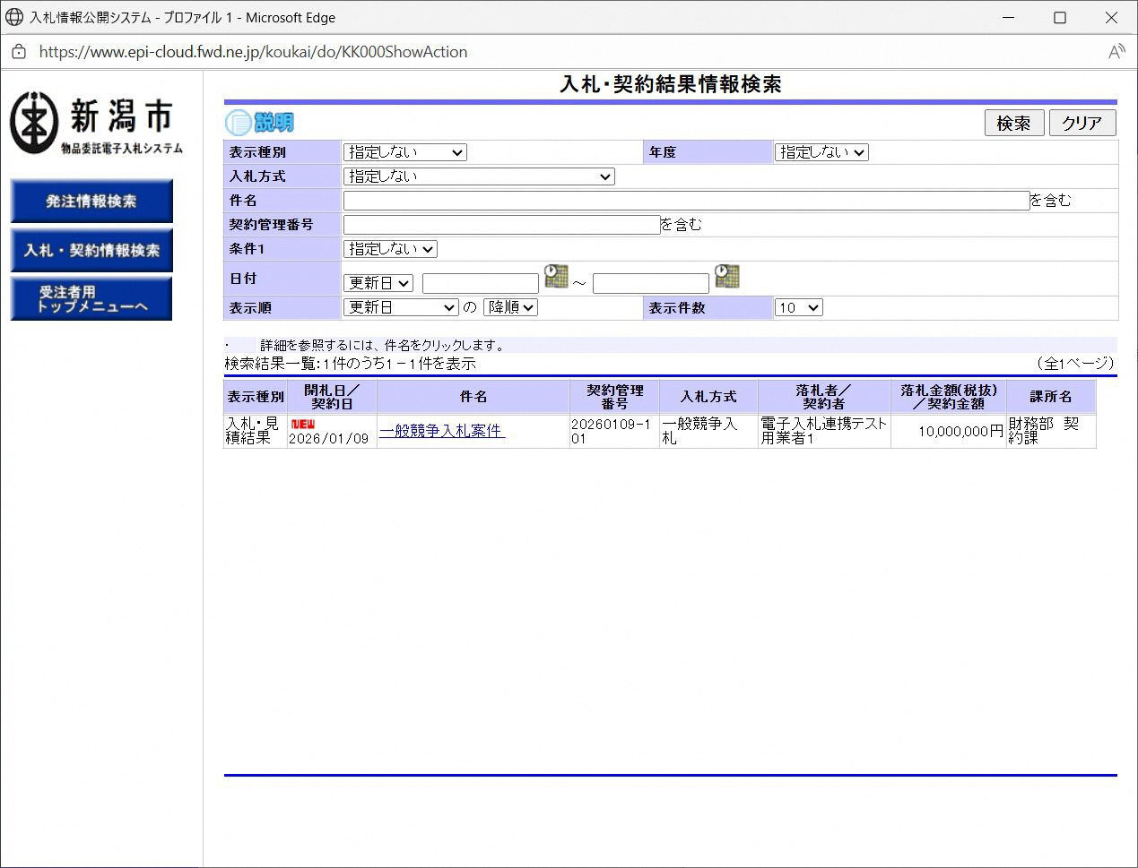

Slide 54
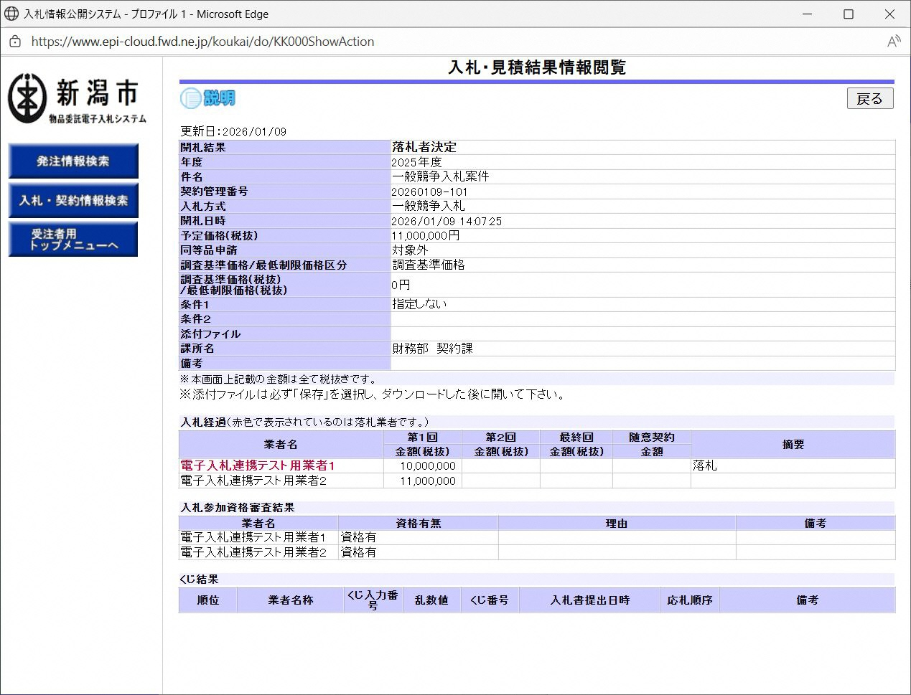
「入札経過」欄に、参加した業者と入札金額(辞退)が
表示され、落札者が公開されています。
電子くじを利用した場合は、その結果も表示されます。

